Slide 1
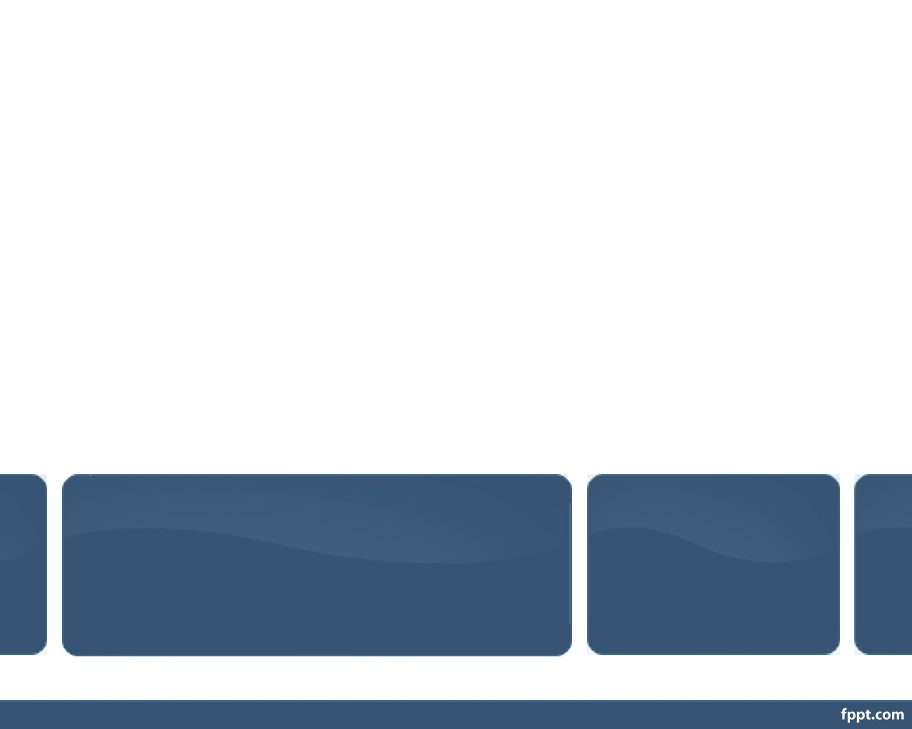
104年度資安宣導研習課程
國立中壢高級商業職業學校
報告人：中壢高商技士 張之旗
維廣資訊工程師 刁建強
104年12月15日

Slide 2
大綱
一、資訊安全基本概念
二、作業系統的基本防護
報告人：刁建強
三、網頁與郵件的安全使用
四、可攜式媒體的安全使用
報告人：張之旗

Slide 3
大綱
一、資訊安全基本概念
二、作業系統的基本防護
三、網頁與郵件的安全使用
四、可攜式媒體的安全使用

Slide 4
一、資訊安全基本概念
1-1 資訊安全定義
1-2 資訊安全的種類
1-3 資訊安全認知
1-4 影響資訊安全的因素
1-5 資安事件的歸納
1-6 學術單位資安等級分類
1-7 資安事件影響等級
1-8 案例探討

Slide 5

1-1 資訊安全定義
何謂資訊
  資訊是一種資產，就像其他的重要企業資產一樣，對組織具有價值，因此需要受到適當的保護，降低其風險，避免遭受內在或外來的威脅。
  資訊以許多的形式存在，可以書寫或列印於紙上，或儲存於資訊媒體。
何謂資訊安全
  資訊安全可保護資訊免受多種威脅的攻擊，保證業務持續性，將業務損失降至最少，同時將投資回報和商機運用，作最大限度地發揮。

Slide 6
1-2資訊安全的種類
資訊資產安全
通訊與網路安全
人力資源安全
實體與環境安全

Slide 7
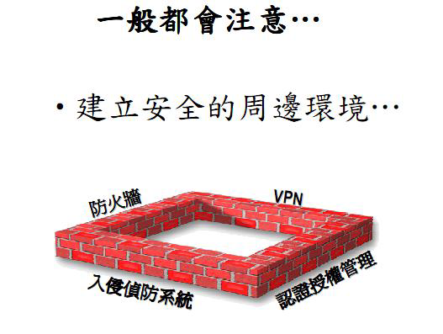
1-3資訊安全認知

Slide 8
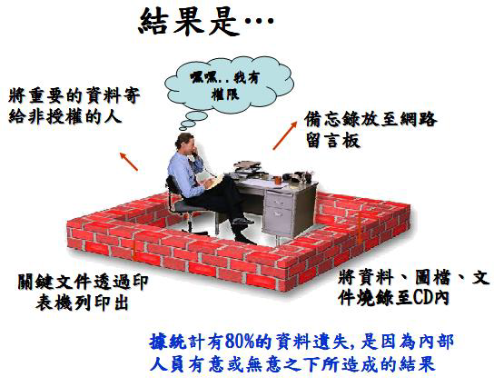
1-3資訊安全認知

Slide 9
1-4 影響資訊安全的因素
天然災害：
  水災、風災、地震、雷電等意外災害。
人為疏失：
  操作人員無意犯的錯誤。
人為破壞：
  故意或非法的竊取、竄改、刪除資料或洩密、病毒散播等，是資訊安全最為脆弱的一環。
環境因素：
  疏於防護造成潮濕、過熱、灰塵、斷電等硬體的損壞。是可以避免的。

Slide 10
1-5 資安事件歸納
強化系統安全
網頁遭竄改
資料庫被入侵
系統登入機制被破解
系統或網路服務中斷
垃圾郵件
資料外洩
技術面
  相簿破解
  刊登色情照片/影片
  侵權 MP3/文章下載
  網路誹謗
  網路交易糾紛
  網路釣魚
  網路詐騙
資源不足
人力
經費
落實之管理制度
執行易於操作與
制度面
認知面
增進資安意識
加強教育訓練
個資外洩
未建立資安管理制度
資安管理制度未落實

Slide 11
1-6 學術單位資安等級分類
節錄自行政院104年1月20日院臺護字第1040121116號函頒之政府機關(構)資通安全責任等級分級作業規定。
A級機關(構)及學校：
  教育部、臺灣大學醫學院附設醫院、成功大學醫學院附設醫院、國立陽明大學附設醫院。
  承接具國家安全機密性或敏感性業務或技術研究之學院或系所。
  辦理大學、技專校院及高級中等學校等入學考試、甄選、招生等工作之常設試務機構 。
B級機關(構)及學校：
  教育部所屬機關與機構。
  辦理專科學校、十二年國教入學考試、甄選、招生工作等輪流辦理之試務機構與學校、各項評鑑工作之評鑑機構。
  臺灣學術網路各區域網路中心及各直轄巿及縣(巿)教育網路中心。
  各公私立大學。
  大學附設醫院之區域分院及地區醫院。
C級學校：
  第一類：各公私立專科學校、各公私立學院。
  第二類：各公私立高級中等學校、各公私立國民中學、各公私立國民小學。

Slide 12
1-7 資安事件影響等級
節錄自國家資通安全通報應變作業綱要
資安事件影響等級分為 4 個級別，由重至輕分別為「4 級」、「3 級」、「2 級」及「1 級」。
4 級事件： 符合下列任一情形者，屬 4 級事件：
  國家機密資料遭洩漏。
  國家重要資訊基礎建設系統或資料遭竄改。
  國家重要資訊基礎建設運作遭影響或系統停頓，無法於可容忍中斷時間內回復正常運作。
3 級事件：符合下列任一情形者，屬 3 級事件：
  密級或敏感公務資料遭洩漏。
  核心業務系統或資料遭嚴重竄改。
  核心業務運作遭影響或系統停頓，無法於可容忍中斷時間內回復正常運作。

Slide 13
1-7 資安事件影響等級
節錄自國家資通安全通報應變作業綱要
資安事件影響等級分為 4 個級別，由重至輕分別為「4 級」、「3 級」、「2 級」及「1 級」。
2 級事件：符合下列任一情形者，屬 2 級事件：
  非屬密級或敏感之核心業務資料遭洩漏。
  核心業務系統或資料遭輕微竄改。
  核心業務運作遭影響或系統效率降低，於可容忍中斷時間內回復正常運作。
1 級事件：符合下列任一情形者，屬 1 級事件：
  非核心業務資料遭洩漏。
  非核心業務系統或資料遭竄改。
  非核心業務運作遭影響或短暫停頓。

Slide 14
1-8 案例宣導
網站涉洩露學生個人資料
學校網頁遭駭客入侵並修改
勒索軟體在臺猖獗，上半年13萬個裝置中標

Slide 15
網站涉洩露學生個人資料
中部某所知名大學網站因控管不當，透過 Yahoo 、 Google 等搜尋引擎，便可直接取得該校就學貸款學生名冊，名冊內含學生身份證字號、貸款金額等個人資料，讓學生資料暴露於危險之中。
預防或解決方式：
如果您必須要離開公用電腦一段時間，登出所有的程式並關閉所有可能含有機密資訊的視窗。
網站應指派專人管理審核內容，以避免洩漏學生、教師個人資料。
不適合公開的檔案不可存放在公開之網站上。
網站上過期的資料應進行檔案刪除、不可只移除超連結，以免被搜尋引擎取得而被讀取。

Slide 16
學校網頁遭駭客入侵並修改
桃園市某高中的課表查詢系統，老師在使用時，發現無法使用，並遭駭客修改首頁。
預防或解決方式：
校園應加強宣導駭客行為必須擔負法律責任。
建置網站開發程式應加強系統安全 ( 如輸入欄位必須進行字元檢查 ) ，避免產生程式漏洞，遭駭客入侵。
網站作業系統、資料庫、服務軟體 (如 web Server) 應定期更新，避免系統漏洞產生。

Slide 17
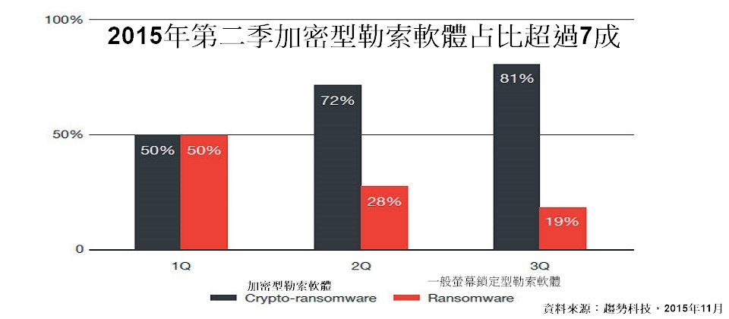
勒索軟體在臺猖獗，上半年13萬個裝置中標
臺北市某公司的會計
部門同仁，因為點擊
一則iPhone得獎的詐
騙郵件後，導致公司的ERP系統被勒索軟體加密，甚至於連員工付錢都無法順利解密，造成公司資料損失，硬碟必須格式化、系統必須重灌的慘劇。
根據趨勢科技預測，勒索軟體對個人和企業的威脅，到2016年都不會減緩，也會出現更針對個人和企業商譽威脅的勒索軟體。

Slide 18
大綱
一、資訊安全基本概念
二、作業系統的基本防護
三、網頁與郵件的安全使用
四、可攜式媒體的安全使用

Slide 19
二、作業系統的安全防護
2-1 密碼設定
2-2 安裝防毒軟體
2-3 勿下載來路不明軟體或使用 P2P檔案傳輸軟體
2-4 謹慎使用即時通訊軟體
2-5 資通安全相關法令

Slide 20
2-1 密碼設定
密碼長度與設定
  密碼長度至少8個字元以上。
  英文(大小寫)、數字、符號(@#$%&)混合。
  區分「重要帳號密碼」與「非重要帳號密碼」。
避免用簡單容易取得的密碼
  帳號、電話、生日、電子信箱網址。
  重複、連續的字。(aaa、123)
密碼保存與更新
  密碼存放於高安全性的地方(勿貼在電腦上)。
  至少每三個月更新一次密碼。

Slide 21
2-1 密碼設定
檢測密碼強度：
  https://www.microsoft.com/security/pc-security/password-checker.aspx?WT.mc_id=Site_Link

Slide 22
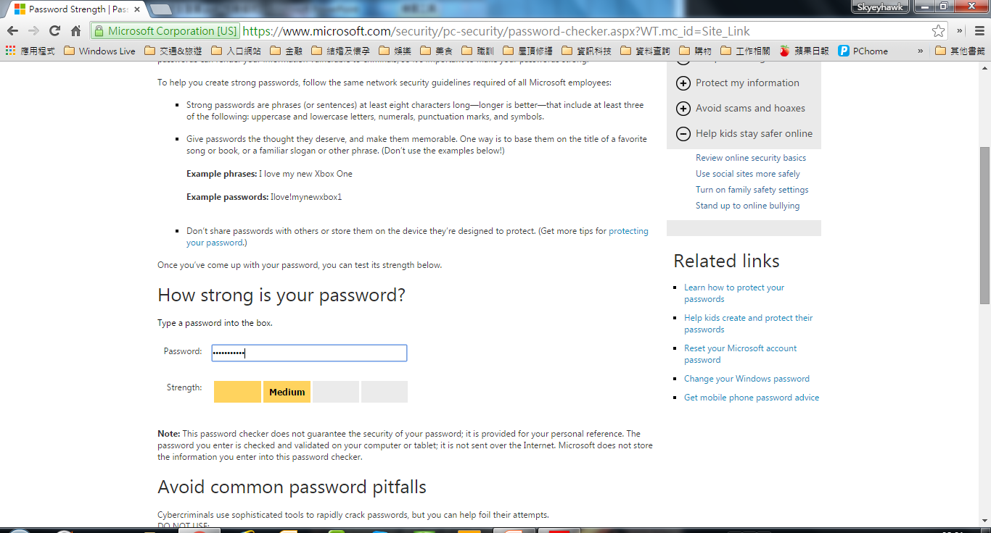

Slide 23
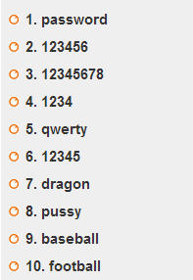
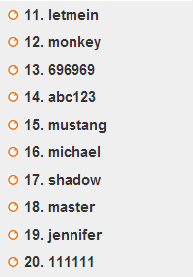
2-1密碼設定
最常見的密碼

Slide 24
如何設計出好記的密碼呢？
訣竅一：利用同音字替換
  比如seed這個單字，可以將英文字母e替換成同音的阿拉伯數字1，這樣就變成s11d，好記又可混和英數字。
訣竅二：利用同型字替換
  比如dog狗這個單字，可以將字母o改成數字0，變成d0g，一樣是有意義的詞，但是混合英數字。
  或是像password這個單字，可以將英文字母a換成@，將字母o改成數字0，這樣就變成p@ssw0rd，好記又可以混合英數字及特殊符號。

Slide 25
如何設計出好記的密碼呢？
訣竅三：善用特殊符號填充
  假如覺得上述d0g這個密碼不夠長，那麼就可以在後頭加上特殊符號如d0g!(!(!(!(!(，但是駭客如果用暴力破解法，就得要試(26+10+32)¹³種變化才能破解。
訣竅四：利用中文輸入法
  例如「刁建強」這三個字的注音輸入法是「2ul ru04fu;6」的按鍵組合，乍看之下是隨機組合，但其實是有意義的。
  或是「刁建強」這三個字的倉頡輸入法字根是「尸一 弓大中手 弓戈中戈」 ，換成按鍵組合就是「 sm nklq nili 」的按鍵。

Slide 26
2-2安裝防毒軟體
安裝防毒軟體
  免費：MSE、AVIRA、avast!、AVG
  付費：Pccillin、Norton、Kaspersky 、Eset nod32
隨時更新病毒碼
定期執行全系統掃毒
不關閉、不刪除防毒軟體

Slide 27





2-2安裝防毒軟體
安裝免費防毒軟體
 | http://windows.microsoft.com/zh-tw/windows/security-essentials-download
 | http://www.avira.com/zh-tw/download-start-new/product/avira-free-antivirus
 | https://www.avast.com/zh-tw/download-thank-you.php?product=FAV-ONLINE&locale=zh-tw
 | http://www.avgtaiwan.com/download-prd-triavc-thankyou
 | Http://www.bitdefender.com/solutions/free.html

Slide 28
2-3勿下載來路不明軟體或使用 P2P檔案傳輸軟體
任意下載、安裝網路上的免費軟體、或來路不明的軟體，也是感染電腦病毒、間諜軟體與木馬程式的主要途徑。
使用foxy、BT、eMule等點對檔案傳輸軟體、易下載含有病毒或木馬的軟體、導致電腦中重要資料外洩。
某些合法軟體因為不明軟體的使用產生衝突情況，也可能因此造成電腦系統故障。
請從軟體的官方網站下載軟體
請勿從SKYPE 、電子郵件附件中下載不明的圖片、影片或執行檔 。

Slide 29
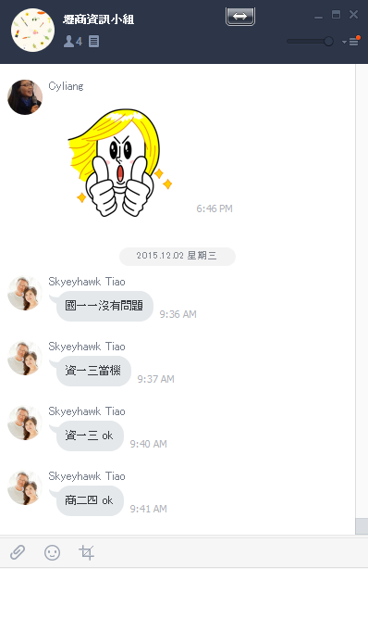
2-4 謹慎使用即時通訊軟體
即時通訊軟體(如LINE、Yahoo即時通)是快速且方便的網路溝通工具。
存在的風險
病毒、木馬程式
網路釣魚
網路詐騙
社交工程
檔案交換
洩密
影響工作效率

Slide 30
2-4 謹慎使用即時通訊軟體
正確的運用方法：
  登入密碼最好不要用「儲存密碼」記錄於系統內。
  不任意傳遞與分享單位重要資訊或檔案。
  不任意接收來路不明之分享檔案和連結。
  隨時更新使用端程式。

Slide 31
2-5 資通安全相關法令
國家機密保護法
電子簽章法
刑法(防駭條款)
電腦處理個人資料保護法
檔案法
著作權法
行政院及所屬各機關資訊安全管理要點
機關公文電子交換作業辦法
智慧財產權

Slide 32
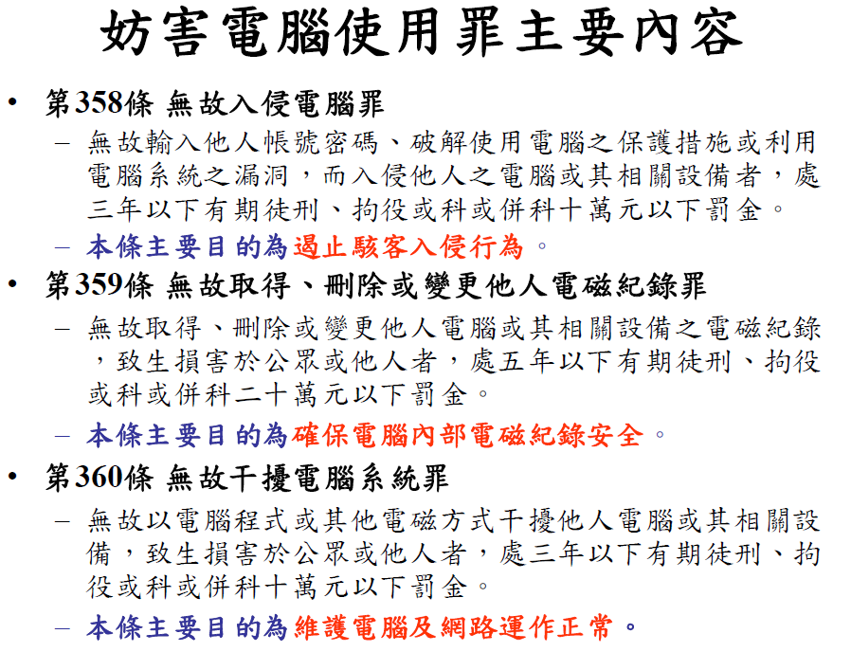
2-5 資通安全相關法令

Slide 33
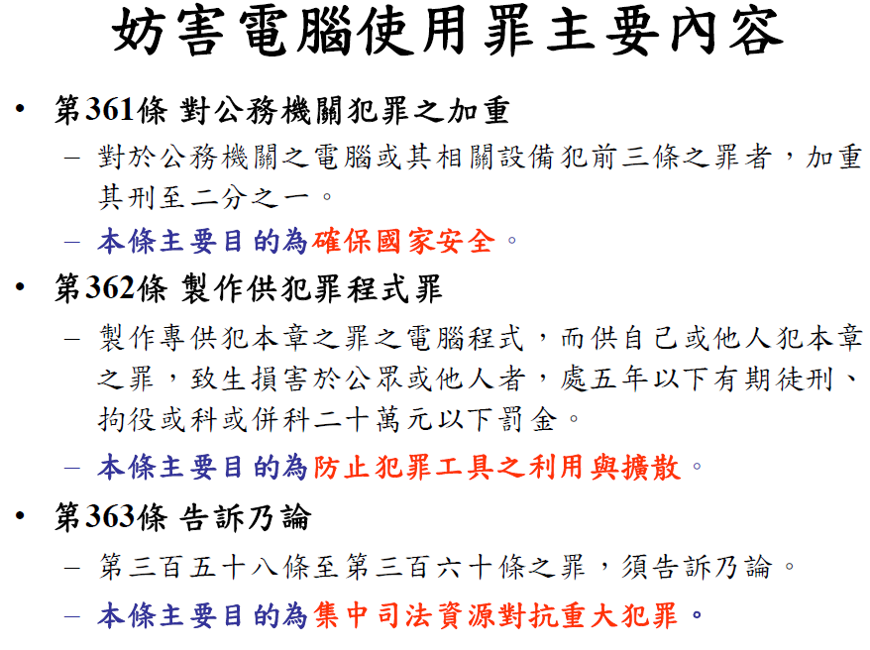
2-5 資通安全相關法令

Slide 34
大綱
一、資訊安全基本概念
二、作業系統的基本防護
三、網頁與郵件的安全使用
四、可攜式媒體的安全使用

Slide 35
三、網頁與郵件的安全使用
3-1 調整瀏覽器的安全設定
3-3 安全地開啟電子郵件
3-4 防範釣魚網站

Slide 36
3-1 調整瀏覽器的安全設定
藉著瀏覽器的設定避免網頁掛馬發生
  駭客會透過瀏覽器弱點來植入惡意程式，並會造成個人資料外洩。
  容易讓駭客趁虛而入的原因主要有：
    Microsoft ActiveX
    Cookie
    JavaScript

Slide 37
3-1 調整瀏覽器的安全設定
什麼是ActiveX ?
  Internet Explorer等瀏覽器在不同程度上支援ActiveX控制項。這允許網頁通過指令碼和控制項互動產生更加豐富的效果，同時也帶來一些安全性的問題。
  ActiveX控制項可以不受限制地存取本機檔案系統，並變更作業系統的登錄設定。

Slide 38
3-1 調整瀏覽器的安全設定
ActiveX的安全性問題
  由於ActiveX功能強大，若不幸地駭客利用ActiveX控制項控制您的電腦，可能會造成重大損失。
  另外，當您將ActiveX的功能調整後，要觀看帶有ActiveX元件的網頁時，有可能無法觀看該內容！並且會出現提醒視窗，詢問是否安裝或執行該元件並執行，請確定該來源是否安全，再做安裝或執行之動作

Slide 39
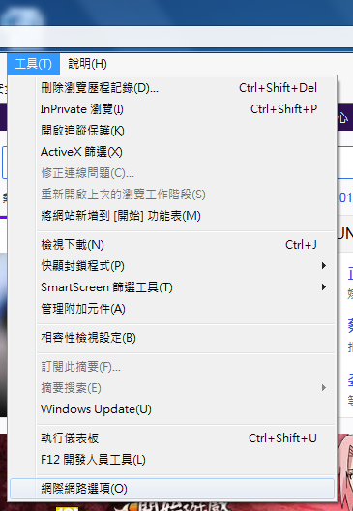
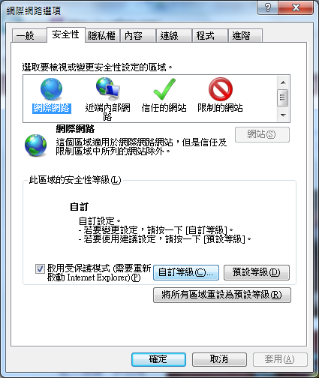
3-1 調整瀏覽器的安全設定

Slide 40
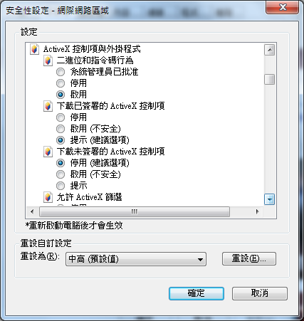
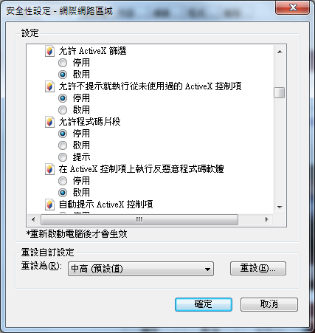
3-1 調整瀏覽器的安全設定

Slide 41
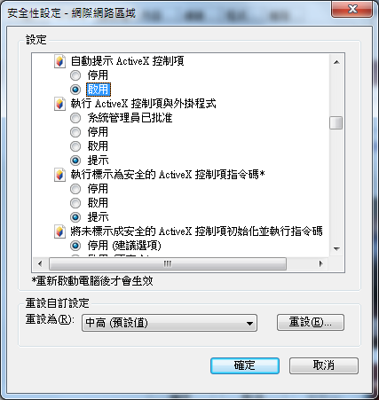
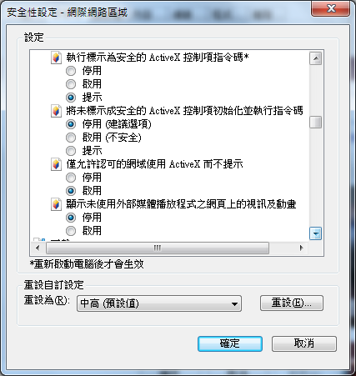
3-1 調整瀏覽器的安全設定

Slide 42
3-1 調整瀏覽器的安全設定
什麼是Cookie?
  Cookie是網站伺服器（web server）儲存在使用者瀏覽器中的一部分資訊。
  當瀏覽網站時，Cookie被設定於瀏覽器內，使瀏覽器建立暫時性或持續性的資訊（例如帳號、密碼、身份證字號等），以便網站伺服器往後能夠方便使用。

Slide 43
3-1 調整瀏覽器的安全設定
Cookie的安全性問題
  由於大多的網路銀行、購物網站，利用Cookie作為用戶登入時的身份識別機制，若駭客取得或修改未經授權的Cookie內容，便可能有辦法合法存取這些網站，造成使用者與網站的損失。

Slide 44
3-1 調整瀏覽器的安全設定
如何在瀏覽器中設定Cookie選項
  瀏覽器中，隱私權的設定可以設定Cookie在網路傳輸時所可以允許的層級，透過設定，將不允許惡意的Cookie或是未經認可的Cookie進入。

Slide 45
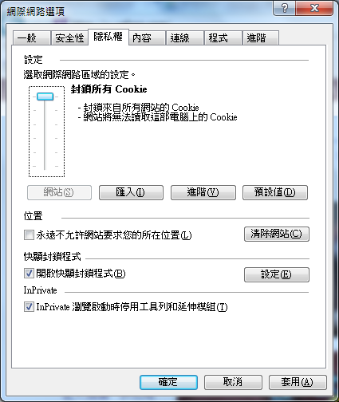
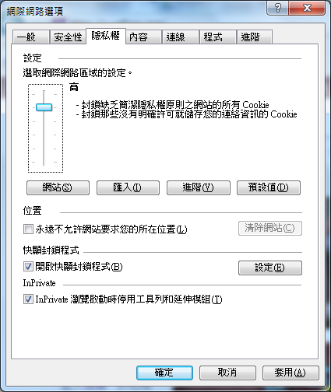
3-1 調整瀏覽器的安全設定

Slide 46
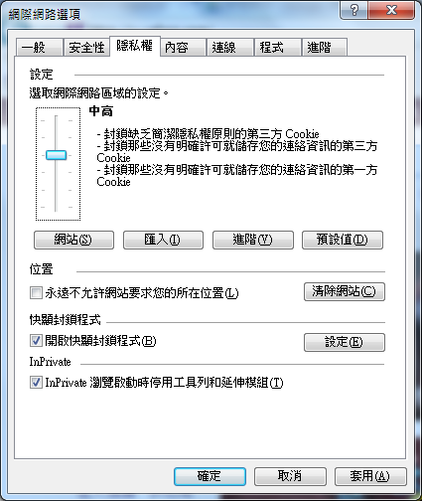
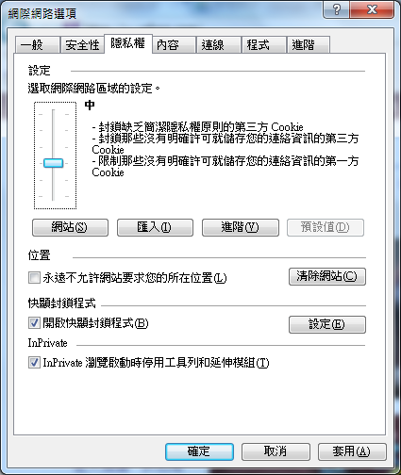
3-1 調整瀏覽器的安全設定

Slide 47
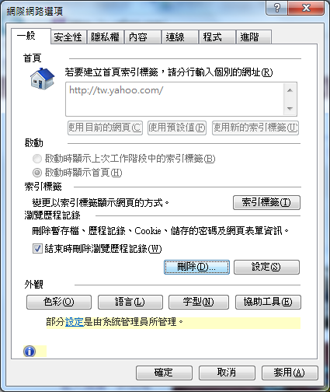
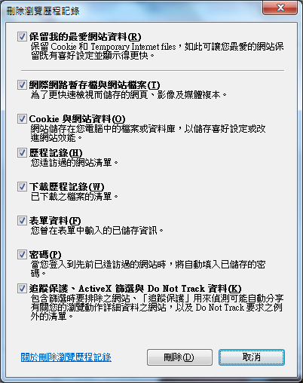
3-1 調整瀏覽器的安全設定

Slide 48
3-1 調整瀏覽器的安全設定
什麼是JavaScript
  JavaScript可用來讓瀏覽器作出動態或互動性操作的Script語言。
  所有的 JavaScript 程式都是在用戶端電腦執行，當瀏覽器讀取與解譯 HTML 標記語言時，也必須同時讀取與解譯 JavaScript 程式，因此所使用的瀏覽器必須能解譯與執行 JavaScript 程式。

Slide 49
3-1 調整瀏覽器的安全設定
JavaScript的安全性問題
  IE的ActiveX控制項以及其他瀏覽器內的外掛程式，都提供JavaScript有機會進一步增加使用者被攻擊的機會。
  JavaScript的呼叫遠端Script功能，可藉機注入惡意程式，竊取使用者的個人資料。
  當您將JavaScript的功能調整後，當要觀看帶有JavaScript元件的網頁時，您有可能無法觀看該內容！並且會出現提醒視窗，詢問是否安裝或執行該元件！請確定該來源是否安全，在做安裝或執行之動作。

Slide 50
3-1 調整瀏覽器的安全設定

Slide 51
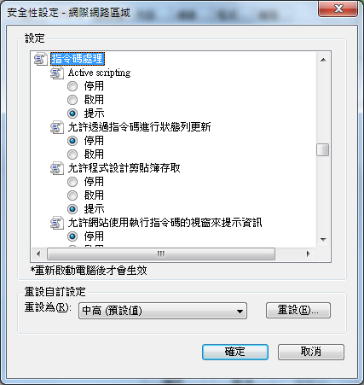
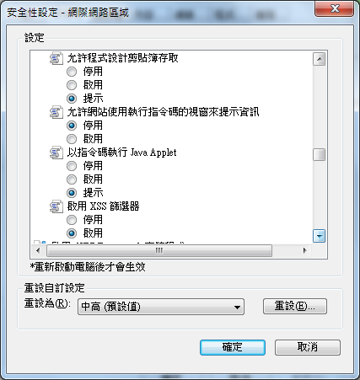
3-1 調整瀏覽器的安全設定

Slide 52
3-2 安全地開啟電子郵件
透過電子郵件傳遞的惡意程式之可能方式
  夾帶惡意網頁(釣魚網站或掛馬網站的網址)
  附加惡意檔案

Slide 53
3-2 安全地開啟電子郵件
防範夾帶惡意網頁之因應作法建議如下
  取消信件預覽功能。
    (Outlook設定方式：至工具列點選1.檢視 2.讀取窗格 3.設定為「關」)
  先以純文字模式開啟郵件內容，避免電子郵件軟體自動判讀郵件內容。
    (Outlook設定方式：1. 至工具列 2.工具 3.點選「信任中心」後進行相關設定)
  標題可疑的信件應立即刪除。
  當郵件內容有不明網址時，連線前最好先查證網址是否正確，避免直接使用電子郵件的網址，避免連上釣魚網站，造成資料外洩。

Slide 54
3-2 安全地開啟電子郵件
防範附加惡意檔案之因應作法建議如下
  除非瞭解郵件附件的來源，否則請勿任意開啟任何附件。
  若必須開啟郵件附檔時，請先將檔案掃毒後，再行開啟。

Slide 55
3-3 防範釣魚網站
什麼是釣魚網站？
  Phishing是模仿真實網站（例如讓網站看來像是「正常」的企業網站）所發出的電子郵件，以帳戶到期或出現重大問題要求確認等理由，欺騙使用者連結到電子郵件中由駭客偽造的網站。
  Phishing 網站會向使用者要求一些之前就已提供給銀行做為身份認證用的資料，讓使用者填寫個人機密資料，像是銀行帳號、身份證字號、出生年月日或帳戶密碼等。駭客取得這些機密資料後，就可進行後續的轉帳或其他惡意行為，造成使用者的損失。

Slide 56
3-3 防範釣魚網站
防範釣魚網站之因應作法建議如下
  不直接點選任何來自即時通訊聯絡人所傳來的超連結。
  不開啟所有來路不明的電子郵件。
  連結任何交易網站，需確認有通過SSL的相關安全認證，或由第三公正單位核發之信任標章。
  避免經由無線網路連線來完成網路上的金錢交易。
  安裝防毒軟體並更新病毒碼。
  啟用個人防火牆。

Slide 57
大綱
一、資訊安全基本概念
二、作業系統的基本防護
三、網頁與郵件的安全使用
四、可攜式媒體的安全使用

Slide 58
四、可攜式媒體的安全使用
4-1 正確使用可攜式儲存媒體
4-2 保護重要資料-資料備份

Slide 59
4-1 正確使用可攜式儲存媒體
什麼是可攜式儲存媒體？
  可攜式媒體泛指一般不具運算功能，但可儲存大量資料的小型資訊硬體。例如：
    外接式硬碟
    燒錄機
    隨身碟
    記憶卡

Slide 60
4-1 正確使用可攜式儲存媒體
甚麼是隨身碟病毒？
  目前為止，隨身碟病毒都是利用autorun.inf來啟動病毒，因此只要讓病毒的autorun.inf 無法寫到我們的磁碟機，就能有效的避免隨身碟病毒的散播。
防範隨身碟病毒說明如下
  關閉磁碟autorun功能。
  開啟磁碟機時，請不要直接雙擊該磁碟機圖示，而應該按滑鼠右鍵，然後選擇「開啟」，以免觸動autorun.inf。
  儘可能不要在自己的電腦使用別人的隨身碟。

Slide 61
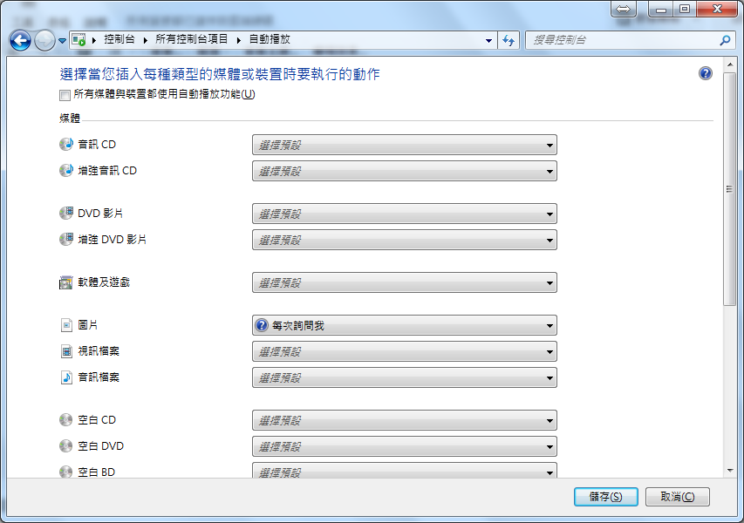
4-1 正確使用可攜式儲存媒體

Slide 62
4-2 保護重要資料-資料備份
災害發生時的存亡關鍵：資料備份
  天災、不正常操作、硬碟損壞、故意或無意的人為破壞都有可能造成辛苦建立的資料毀於一旦，所以當災害發生時，資料備份也就是存亡的重要關鍵。
  資料備份的主要目的為異常發生時資料得以完整的保存，以降低可能產生的衝擊及傷害。

Slide 63
4-2 保護重要資料-資料備份
個人電腦備份資料建議如下
  如作業系統中毒或檔案毀損需還原系統，使用者存放於C槽的資料將隨系統還原而消失。建議使用者儘量別將重要資料存放於C槽下。
  「我的文件」資料夾、放在桌面上的檔案均屬於存放於C槽之檔案，如需存放檔案，請定期進行備份。
  業務性重要檔案請定期進行備份於其他磁碟空間(如另一顆隨身硬碟等)，避免整顆磁碟硬體毀損所帶來之損失。

Slide 64
結論
沒有一百分的安全，只有全心的努力。
根據過去的統計，資安威脅來自
天然威脅僅15%~17%，
人為威脅達83%~85% 。
64

Slide 65
簡報到此結束
謝謝!!
Q&A

